Slide 1
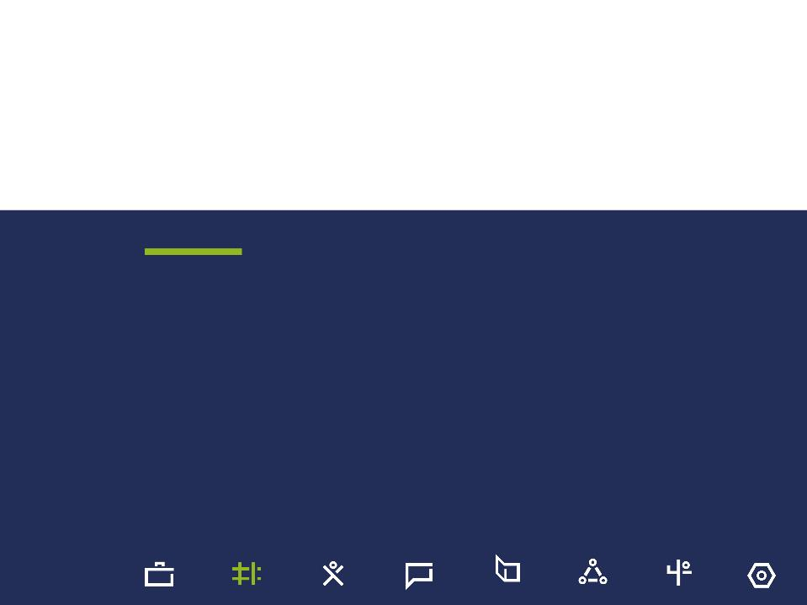

Titulo: SCRUM
Seminario de buenas prácticas de programación
<Año 2024>
Autor(es): Noel Garcell Peña, Arianna de la Caridad Boza Chávez, Frank Arzuaga, Yohan Manuel Guethón Borrero e Ismael Tamayo Leyva

Slide 2
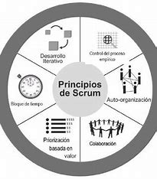
Principios de Scrum
Principios de Scrum
- Proyectos divididos en iteraciones cortas llamadas "Sprints".
- Duración típica de un Sprint: 2 a 4 semanas.
- Colaboración y autoorganización del equipo durante el Sprint.

Slide 3

Beneficios de Scrum
Beneficios de Scrum
- Fomenta la colaboración, comunicación y mejora continua.
- Prioriza el valor para el cliente y se adapta a cambios rápidamente.
- Eficiencia en la entrega de productos de alta calidad.

Slide 4

Origen y Fundamentos de Scrum
Origen de Scrum
- Surgió en 1990 como respuesta a metodologías tradicionales.
- Creado por Jeff Sutherland y Ken Schwaber para mejorar la entrega de proyectos.
Pilares de Scrum
- Basado en transparencia, inspección y adaptación.
- Enfocado en la entrega incremental y continua de valor al cliente.
- Promueve la colaboración y la autoorganización del equipo.
- Reuniones diarias de seguimiento, revisiones y retrospectivas al final de cada Sprint.

Slide 5

Roles y Colaboración en Scrum
Roles en Scrum
- Scrum Master: Facilitador del proceso y eliminador de obstáculos.
- Product Owner: Responsable de maximizar el valor del producto.
- Equipo de Desarrollo: Encargado de entregar el incremento del producto.
Colaboración en Scrum
- Interacción constante entre roles para lograr objetivos comunes.
- Comunicación efectiva y trabajo en equipo como pilares fundamentales.

Slide 6

Eventos y Artefactos en Scrum
Eventos en Scrum
- Reunión de planificación de Sprint: Define el trabajo a realizar.
- Reunión diaria: Sincroniza al equipo y detecta posibles obstáculos.
- Revisión y retrospectiva: Obtención de feedback y mejora continua.
Artefactos en Scrum
- Backlog del producto: Lista priorizada de requisitos.
- Backlog del Sprint: Tareas seleccionadas para el Sprint actual.
- Incremento: Producto funcional al final de cada Sprint.

Slide 7
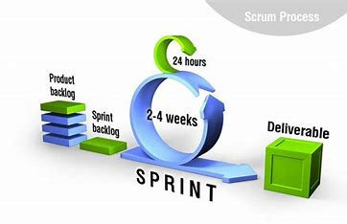
Ventajas, Desafíos y Aplicación de Scrum
Ventajas de Scrum
- Entrega temprana de valor al cliente.
- Adaptabilidad a cambios y requerimientos.
- Mejora continua basada en retroalimentación constante.
Desafíos de Scrum
- Resistencia al cambio en equipos acostumbrados a metodologías tradicionales.
- Necesidad de una comunicación efectiva y colaboración constante.
- Gestión de la incertidumbre y adaptación a situaciones imprevistas.

Slide 8

Scrum en la Práctica y Futuro
Scrum en la Práctica
- Ejemplo de aplicación en la creación de software de gestión de tareas.
- Iteración continua y entrega de valor en cada Sprint.
- Retroalimentación del cliente como motor de mejora.
Futuro de Scrum
- Evolución constante para adaptarse a las necesidades cambiantes.
- Alineación con tendencias actuales de gestión de proyectos.
- Potencial de aplicación en diversos contextos y sectores.

Slide 9
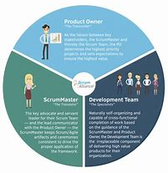
Conclusiones
- Marco de trabajo ágil efectivo
- Principios fundamentales vasados en transparencia, inspección, adaptación
- Colaboración, entrega de valor y satisfacción del cliente
- Entrega incremental y mejora continua
- Flexibilidad, adaptabilidad, eficiencia en la gestión
- Roles, eventos y artefactos claros para alineación y seguimiento
- Ventajas en la entrega temprana, adaptabilidad, mejora continua
- Mantener competitividad en un mercado exigente

Slide 10
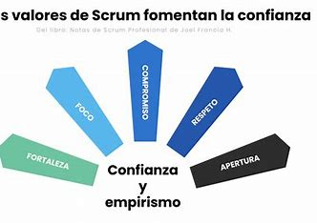
Conclusiones
- Desafíos de resistencia al cambio, comunicación efectiva, gestión de la incertidumbre
- Evolución para adaptarse a nuevas tendencias
- Aprovechamiento de herramientas digitales y colaboración remota
- Agilidad, flexibilidad y entrega de valor como pilares indispensables
- Tiene un enfoque integral de gestión
- Promoción de colaboración, transparencia y mejora continua
- Compromiso, aprendizaje y adaptación constante para el éxito

Slide 11
Titulo: SCRUM
Seminario de buenas prácticas de programación
<Año 2024>
Autor(es): Noel Garcell Peña, Arianna de la Caridad Boza Chávez, Frank Arzuaga, Yohan Manuel Guethón Borrero e Ismael Tamayo Leyva

